Slide 1
citações e referências
Marouva Fallgatter Faqueti, Dra
Bibliotecária, campus Camboriú
Instituto Federal Catarinense
marouva.faqueti@ifc.edu.br
Fone: (47) 2104-0818

Slide 2
CITAÇÕES E REFERÊNCIAS Fontes utilizadas
ASSOCIAÇÃO BRASILEIRA DE NORMAS TÉCNICAS. NBR 6023: informação e documentação: referências: elaboração. Rio de Janeiro: ABNT, 2018.
ASSOCIAÇÃO BRASILEIRA DE NORMAS TÉCNICAS. NBR 10520: informação e documentação: citações em documentos: apresentação. Rio de Janeiro: ABNT, 2002.
UNIVERSIDADE FEDERAL DE SANTA CATARINA. Biblioteca Universitária. Programa de Capacitação. Procedimentos para elaboração de referências: ABNT NBR 6023:2018. [Florianópolis], 2019. 60 slides, color. Disponível em: https://repositorio.ufsc.br/bitstream/handle/123456789/194316/Referencias_29-01-2019.pdf?sequence=3&isAllowed=y. Acesso em: 03 nov. 2019.

Slide 3
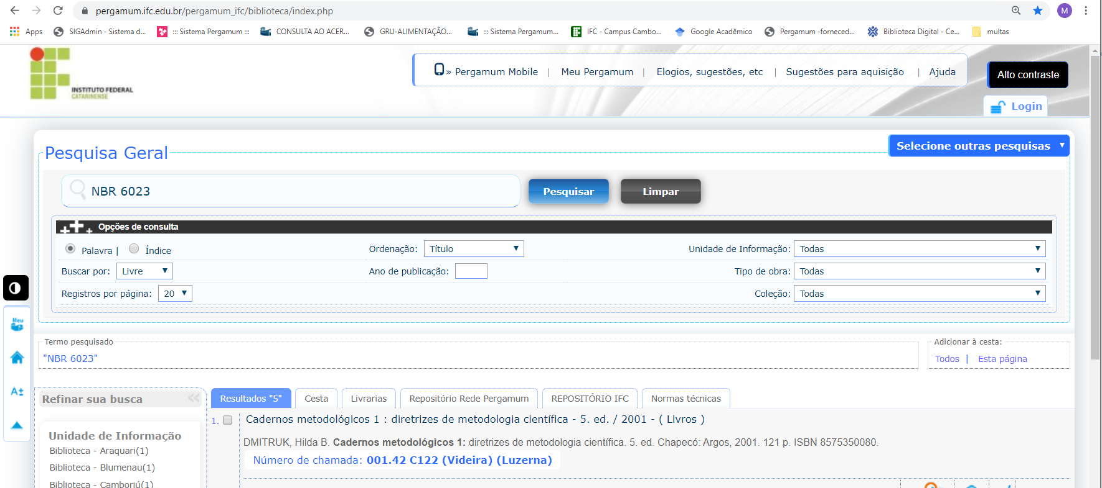
Acesso as normas da ABNT – consulta ao acervo https://pergamum.ifc.edu.br/pergamum_ifc/biblioteca/index.php
1 – digite o nome da norma
2 - Clique em Normas Técnicas

Slide 4
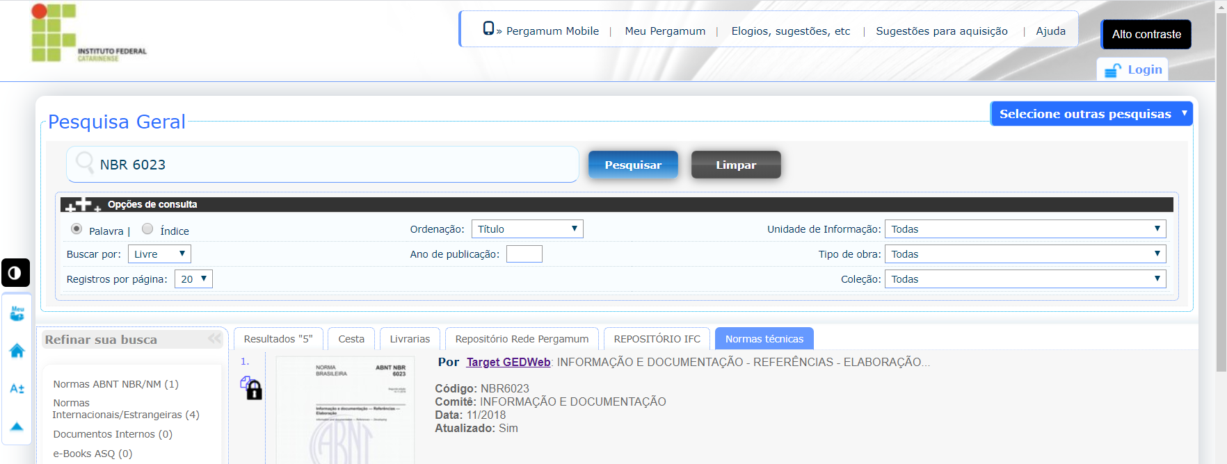
Acesso as normas da ABNT
Clique sobre a norma para ter acesso ao texto completo

Slide 5
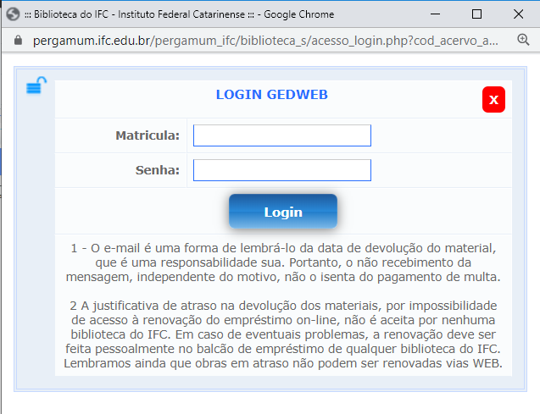
Acesso as normas da ABNT
Para ter acesso completo a Norma Técnica é preciso inserir a Matrícula e Senha utilizada na biblioteca

Slide 6
O que é uma citação?
“Menção de uma informação extraída de outra fonte”
(ASSOCIAÇÃO BRASILEIRA DE NORMAS TÉCNICAS, 2002, p.1)
O que é uma referência?
“Conjunto padronizado de elementos descritivos, retirados de um documento, que permite sua identificação individual.”
(ASSOCIAÇÃO BRASILEIRA DE NORMAS TÉCNICAS, 2018, p.2)

Slide 7
Citação direta
Citação direta (até três linhas):
“[...] fazendo um relatório com algumas notas de rodapé.” (MCGREGOR, 1999, p. 1).
Citação direta (mais de três linhas):
A teleconferência permite ao indivíduo participar de um encontro nacional ou regional sem a necessidade de deixar seu local de origem. Tipos comuns de teleconferência incluem o uso da televisão, telefone, e computador. Através de áudio-conferência, utilizando a companhia local de telefone, um sinal de áudio pode ser emitido em um salão de qualquer dimensão. (NICHOLS, 1993, p. 181)
Recuo de 4cm, fonte menor, espaço simples, texto justificado

Slide 8
Citação indireta
Exemplo
Essas lacunas estão relacionadas à dinâmica de seu funcionamento (GONGLA; RIZZUTO, 2001; LI et al., 2009; WENGER; MCDERMOTT; SNYDER, 2002), à sua relação com a gestão do conhecimento e/ou compartilhamento do conhecimento (CHU; KHOSLA; NISHIDA, 2012; WOLF; SPÄTH; HAEFLIGER, 2011) e ao seu papel como instrumento educacional (COOK-CRAIG; SABAH, 2009; NEUFELD; FANG; WANG, 2013).
Documentos de vários autores, citados simultaneamente, devem ser organizados em ordem alfabética e separados por ponto e vírgula
Notes:
A consanguine family is a group because the
members are connected, not just by genetic similarities
but also by social and emotional bonds that are
personally meaningful to each member. People
who work together are linked not only by the collaborative
tasks that they must complete collectively
but also by fiiendships, alliances, and inevitable antagonisms.

Slide 9
Citações - sistemas utilizados
SISTEMA | DESCRIÇÃO/EXEMPLO | APRESENTAÇÃO DAS REFERÊNCIAS
Autor-data | A indicação da fonte é feita pelo sobrenome do(s) autor(es) ou entidade responsável, seguida pela data de publicação. Exemplo: Silva (2018) ou (SILVA, 2018) | As referências aparecem ao final do trabalho em ordem alfabética.
Sistema numérico Atenção “6.2.1 O sistema numérico não deve ser utilizado quando há notas de rodapé” (ASSOCIAÇÃO BRASILEIRA DE NORMAS TÉCNICAS, 2002, p.4) | A indicação da fonte é feita de forma numérica consecutiva crescente, em algarismos arábicos. Exemplo: “[...] os estilos de liderança e o sistema de avaliação e remuneração [...]”¹ Ou “[...] os estilos de liderança e o sistema de avaliação e remuneração [...] (1) | As referências aparecem no final de cada seção ou final do trabalho, seguindo a mesma numeração utilizada no texto.
Notes:
A consanguine family is a group because the
members are connected, not just by genetic similarities
but also by social and emotional bonds that are
personally meaningful to each member. People
who work together are linked not only by the collaborative
tasks that they must complete collectively
but also by fiiendships, alliances, and inevitable antagonisms.

Slide 10
Sistema autor-data - exemplos
 | Citação incluída no texto | Citação entre parênteses
1 autor | Eboli (2004, p. 91) | (EBOLI, 2004, p. 91)
2 autores | Silva e Santos (2000) | (SILVA; SANTOS, 2000)
3 autores | Souza, Santos e Vargas Filho (2019) | (SOUZA; SANTOS; VARGAS FILHO, 2019)
4 ou mais autores | Camargo, Ferreira, Castro e D’Ambrosio (1994) ou Camargo et al (1994) ou Camargo e outros (1994) | CAMARGO; FERREIRA; CASTRO; D’AMBROSIO, 1994) ou (CAMARGO et al, 1994)
Entidade | Biblioteca Nacional (2019) | (BIBLIOTECA NACIONAL, 2019)
Título | Educação informal ... ( 2014, p. 23) Teatro aberto (1963) | (EDUCAÇÃO INFORMAL..., 2014, p. 23) (TEATRO ABERTO, 1963)
Notes:
A consanguine family is a group because the
members are connected, not just by genetic similarities
but also by social and emotional bonds that are
personally meaningful to each member. People
who work together are linked not only by the collaborative
tasks that they must complete collectively
but also by fiiendships, alliances, and inevitable antagonisms.

Slide 11
Sistema autor data e sistema numérico
“6.1 Qualquer que seja o método adotado, deve ser seguido consistentemente ao longo de todo o trabalho, permitindo sua correlação na lista de referências ou em notas de rodapé.” (ASSOCIAÇÃO BRASILEIRA DE NORMAS TÉCNICAS, 2002)
No texto | Na Referência
“A água utilizada [...] foi considerada um importante fator de risco à saúde [...]” (3) | 3 AMARAL, Luiz Augusto do et al. Água de consumo humano como fator de risco à saúde em propriedades rurais. Rev. de Saúde Pública, v. 37, p. 510-514, 2003.
Jossua e Metz (1976, p.2) (JOSSUA; METZ, 1976, p. 2). | JOSSUA, Jean Pierre; METZ, Johann Baptist. Editorial: Teologia e Literatura. Concilium, Petrópolis, v. 115, n. 5, p. 2-5, 1976.
Cafezeiro, Costa, Marques e Kubrusly (2019) (CAFEZEIRO; COSTA; MARQUES; KUBRUSLY, 2019) | CAFEZEIRO, I.; COSTA, L. C. da; MARQUES, I. da C.; KUBRUSLY, R. Percursos entrelaçados na configuração do campo acadêmico de Sistemas de Informação no Brasil. Rev. iberoam. tecnol. educ. educ. tecnol., La Plata , n. 23, p. 7-13, jun. 2019.
Cafezeiro et al (2019) (CAFEZEIRO et al, 2019) | CAFEZEIRO, I. et al. Percursos entrelaçados na configuração do campo acadêmico de Sistemas de Informação no Brasil. Rev. iberoam. tecnol. educ. educ. tecnol., La Plata , n. 23, p. 7-13, jun. 2019.
Notes:
A consanguine family is a group because the
members are connected, not just by genetic similarities
but also by social and emotional bonds that are
personally meaningful to each member. People
who work together are linked not only by the collaborative
tasks that they must complete collectively
but also by fiiendships, alliances, and inevitable antagonisms.

Slide 12
Particularidades da citação
Aspas duplas “ “ - Usadas na transcrição de citação direta com até três linhas.
Aspas simples ‘ ‘ – Usadas nas citações transcritas que já contém palavras ou frases entre aspas duplas, que são substituídas por aspas simples.
Exemplo:
“Se você for esperto perceberá que aquela ‘senhora’ não é quem ela diz ser.” (SANTOS, 1978, p. 53).

Slide 13
Particularidades da citação
Tradução Exemplo:
“Ao fazê-lo pode estar envolto em culpa, perversão, ódio de si mesmo [...] pode julgar-se pecador e identificar-se com seu pecado.” (RAHNER, 1962, p. 463, tradução nossa).
Ênfase ou Destaque (grifo do autor ou grifo nosso)
Exemplo:
“[...] qualidades pessoais do pesquisador no processo de criação científica [...].” (GIL, 2002, p. 18, grifo nosso).
“Hoje não haverá aula.” (SILVA, 2007, p.1 *grifo do autor)
* Utilizado quando o destaque já faça parte da obra consultada.

Slide 14
Particularidades da citação
Supressões [...] (interrupção)
Exemplo:
“[...] xxxxxx xxxx xx xxxxxx xxxxx xxx xxxx xxxx xxxxxx xx xxxxxx xxxx xx xxxxxx xxxxx xxx xxxx xxxx [...] xx xxxxxx xxxx xx xxxxxx xxxxx xxx xxxx xxxx [...].” (CARDOSO, 2003, p. 203).
Interpolações [ ] (acréscimos/ comentários)
Exemplo:
“Para que um custo via rede [internet] seja desenvolvido, é fundamental que seja feito, previamente, um plano instrucional detalhado do curso”. (KUNHEN, 2001, p. 77).

Slide 15
Particularidades da citação
Informação verbal
Os dados obtidos por informação verbal (palestras, entrevistas, debates, aulas, etc.) devem ser mencionados no texto seguidos da expressão (informação verbal) entre parênteses. Os dados disponíveis sobre a fonte devem ser mencionados apenas em notas de rodapé.
No texto:
A nova revisão da AACR2, em folhas soltas, estará disponível para venda em setembro deste ano (informação verbal) ¹
No rodapé
¹Noticia fornecida pela Prof. Maria Teresa Reis Mendes na aula final da disciplina Catalogação, na Escola de Biblioteconomia da Universidade do Rio de Janeiro, em agosto de 2004.

Slide 16
ATENÇÃO
Nomes de parentesco e sobrenomes compostos e de origem hispânica
Particularidades da citação
Citação | Referência
Figueira Jr. (2007) (FIGUEIRA JR., 2007). | FIGUEIRA JR., Joel Dias. Comentários ao código de processo civil. 2. ed. rev., atual. e ampl. São Paulo: Revista dos Tribunais, 2007.
Martins Júnior (2004) (MARTINS JÚNIOR, 2004). | MARTINS JÚNIOR, Wallace Paiva. Transparência administrativa: publicidade, motivação e participação popular. São Paulo: Saraiva, 2004.
Jiménez García (2000) (JIMÉNEZ GARCÍA, 2000). | JIMÉNEZ GARCÍA, María de los Ángeles; SÁNCHEZ HERNÁNDEZ, Josephine. Español sin fronteras: curso de lengua española. 5. ed. São Paulo: Scipione, 2012. 160 p. ISBN 9788526284456.
Amato Neto (2000) (AMATO NETO, 2000). | AMATO NETO, João. Redes de cooperação produtiva e clusters regionais: oportunidade para as pequenas e médias empresas. São Paulo: Atlas, 2000.
Castelo Branco (1983) (CASTELO BRANCO, 1983) | CASTELO BRANCO, Camilo. Amor de perdição: memórias duma família. Rio de Janeiro: Lello & Irmãos, 1983.
Notes:
A consanguine family is a group because the
members are connected, not just by genetic similarities
but also by social and emotional bonds that are
personally meaningful to each member. People
who work together are linked not only by the collaborative
tasks that they must complete collectively
but also by fiiendships, alliances, and inevitable antagonisms.

Slide 17
Particularidades da citação
Uso do apud (citado por)
No texto:
Segundo Silva (1983 apud ABREU, 1999, p. 3) diz ser [...] “
Ou
[...] o viés organicista da burocracia estatal e antiliberalismo da cultura política de 1937, preservado de modo encapuçado na Carta de 1946." (VIANNA, 1986, p. 172 apud SEGATTO, 1995, p. 214-215).

Slide 18
Referências NBR 6023:2018 Inclusão de modelos de referência
1) Trabalhos acadêmicos on-line
2) Ebook
3) Blu-ray
4) Pendrive
5) Correspondências (bilhete, carta, cartão...)
6) Anais como monografia
7) Anais como publicação periódica
8) Leis em meio eletrônico
9) Atos administrativos (aviso, circular, contratos, ofício, ordem de serviço, portaria, pareceres...)
10) Documentos civis e de cartórios
11) Documentos audiovisuais (filmes, vídeos, filmes disponíveis no Youtube)
12) Redes sociais (Facebook, Twiter...)
13) Wikipedia
Notes:
A consanguine family is a group because the
members are connected, not just by genetic similarities
but also by social and emotional bonds that are
personally meaningful to each member. People
who work together are linked not only by the collaborative
tasks that they must complete collectively
but also by fiiendships, alliances, and inevitable antagonisms.

Slide 19
Referências NBR 6023:2018 Regras gerais de apresentação
Os elementos essenciais das referências variam de acordo com o tipo de documento;
Ao se optar por elementos complementares, esses devem ser usados em todas as referências do mesmo tipo de documento;
O destaque tipográfico adotado, deve ser igual para todas referências;
A ordenação das referências deve obedecer ao sistema adotado: alfabético ou numérico.

Slide 20
Referências NBR 6023:2018 Principais alterações
Foi abolido o uso de traços (6 underlines) para indicar a repetição do nome no autor na lista de referências.
Para a indicação de organizador, editor, coordenador e outros, deve-se abreviar o tipo de participação com letras minúsculas. Exemplos: (org.) (ed.) (coord.)
Passa-se a utilizar itálico nas expressões: et al., In, sine loco [S.l.] , sine nomine [s.n.].
Para leis, agora é obrigatório inserir a ementa.
Foi abolido o uso dos sinais < > ao se registrar o endereço eletrônico de documentos online.

Slide 21
Referências – apresentação em trabalhos acadêmicos
Fonte – tamanho 12
Espacejamento entre linhas – simples
Espaço entre as referências – 1 espaço simples
Alinhamento - esquerda

Slide 22
Modelos de Referências
Tese
KROKOSCZ, Marcelo. Outras palavras: análise dos conceitos de autoria e plágio na produção textual científica no contexto pós-moderno. 2014. Tese (Doutorado em Educação) - Faculdade de Educação, Universidade de São Paulo, São Paulo, 2014. DOI:10.11606/T.48.2016.tde-03102016-103125.
Livro
BRITO, R. F. de, et al. Guia do usuário do Digital Object Identifier. Brasília: Instituto Brasileiro de Informação em Ciência e Tecnologia, 2015. 57p. DOI: 10.21452/978-85-7013-112-6.
E-book
NATANSOHN, Leonor Graciela (org). Internet em código feminino: teorias e práticas. Buenos Aires: La Crujía, 2013. E-book. (200p.). Disponível em: https://repositorio.ufba.br/ri/bitstream/ri/13613/1/LivroGIGA_Internet_cod_fem_PTBr.pdf. Acesso em: 29 out. 2019
Notes:
A consanguine family is a group because the
members are connected, not just by genetic similarities
but also by social and emotional bonds that are
personally meaningful to each member. People
who work together are linked not only by the collaborative
tasks that they must complete collectively
but also by fiiendships, alliances, and inevitable antagonisms.

Slide 23
Modelos de Referências
Matéria de Jornal online
FREITAS, Jânio de. Gelatina de incertezas. Folha de S. Paulo, 28 fev. 2012. Caderno A, p. 10. Disponível em: http://library.pressdisplay.com/pressdisplay/viewer.aspx . Acesso em: 28 fev. 2012.
Artigo de periódico online
BRUSAMOLIN, Valério. Narrativas para a gestão de mudanças: um estudo de caso na indústria vidreira. Transinformação, Campinas , v. 23, n. 1, p. 15-28, abr. 2011. DOI: 10.1590/S0103-37862011000100002. Disponível em: http://www.scielo.br/pdf/tinf/v23n1/a02v23n1.pdf. Acesso em: 20 set. 2018
Notes:
A consanguine family is a group because the
members are connected, not just by genetic similarities
but also by social and emotional bonds that are
personally meaningful to each member. People
who work together are linked not only by the collaborative
tasks that they must complete collectively
but also by fiiendships, alliances, and inevitable antagonisms.

Slide 24
Modelos de Referências
Blog
BARRETO, Aldo de A. Redes sociais, memória e esquecimento. Aldo’s Barreto blog. [S.l.], 3 jun. 2011. Disponível em: http://aldobarreto.wordpress.com/2011/06/03/redes-sociais-memoria-e-esquecimento/. Acesso em: 23 jan. 2012.
Em documentos on-line o endereço eletrônico é elemento essencial
Website
UNIVERSIDADE FEDERAL DE SANTA CATARINA. Biblioteca Universitária . Normalização de trabalhos acadêmicos: Minicurso: referência e citação: videoaulas. Florianópolis, 2016. Disponível em: http://portal.bu.ufsc.br/capacite-se/tutoriaisguias/. Acesso em: 20 out. 2016.
Facebook
ASSOCIAÇÃO BRASILEIRA DE NORMAS TÉCNICAS. Sistemas de armazenagem. São Paulo, 19 set. 2017. Facebook: ABNT Normas Técnicas @ABNTOficial. Disponível em: https://www.facebook.com/ABNTOfcial/?hc_ref=ARRCZ0mN_XLGdpWXonecaRO0ODbGisTE2siVEPgy_n8sEc1sYCO_ qGLCqynp1lGE2-U&fref=nf. Acesso em: 21 set. 2017.
Notes:
A consanguine family is a group because the
members are connected, not just by genetic similarities
but also by social and emotional bonds that are
personally meaningful to each member. People
who work together are linked not only by the collaborative
tasks that they must complete collectively
but also by fiiendships, alliances, and inevitable antagonisms.

Slide 25
Dicas sobre citação/Referências Desconfie de ......
referências fornecidas pelo Google Acadêmico (link - citar) – são, na maioria, incompletas;
manuais, tutoriais disponível na internet sobre normalização sem que tenham sido indicados pela biblioteca de sua instituição;
fontes de informação, especialmente on-line, com dados incompletos – sem indicação de autoria, data de publicação e publicados em sites comerciais, pessoais, etc.
Notes:
A consanguine family is a group because the
members are connected, not just by genetic similarities
but also by social and emotional bonds that are
personally meaningful to each member. People
who work together are linked not only by the collaborative
tasks that they must complete collectively
but also by fiiendships, alliances, and inevitable antagonisms.

Slide 26
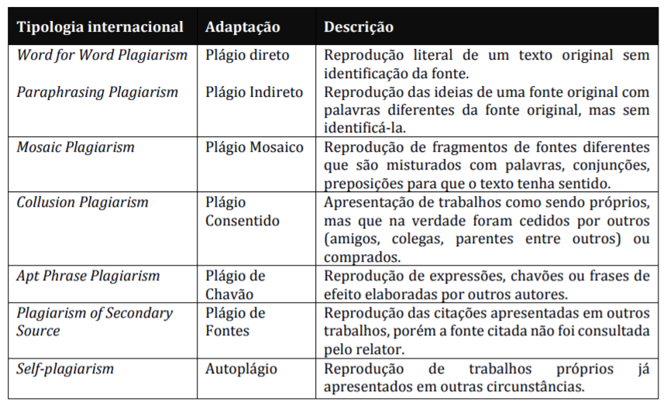
Tipos de plágio
Fonte: Krokoscz (2012 apud KROKOSCZ, 2014, p.41)

Slide 27
Dicas sobre citação/Referências IMPORTANTE......
JAMAIS cometa plágio – é CRIME;
Autoplágio é antiético - denigre a imagem do autor – NÃO FAÇA;
Um dos itens de avaliação da qualidade de um artigo para publicação é o uso correto das normas de citação e referência – FAÇA CORRETO
Sugestão de vídeo didático: https://www.youtube.com/watch?v=IbhZKF6X25U
Notes:
A consanguine family is a group because the
members are connected, not just by genetic similarities
but also by social and emotional bonds that are
personally meaningful to each member. People
who work together are linked not only by the collaborative
tasks that they must complete collectively
but also by fiiendships, alliances, and inevitable antagonisms.

Slide 28
Notes:
A consanguine family is a group because the
members are connected, not just by genetic similarities
but also by social and emotional bonds that are
personally meaningful to each member. People
who work together are linked not only by the collaborative
tasks that they must complete collectively
but also by fiiendships, alliances, and inevitable antagonisms.

